Slide 1
CHÀO MỪNG CÁC EM ĐẾN VỚI BÀI HỌC HÔM NAY!

Slide 2
Luật chơi:
Học sinh 1: đọc phép tính
Học sinh 2: trả lời nhanh
Trò chơi: “Truyền điện”
Ví dụ:
HS 1 đọc phép tính 5 : 8
HS 2 trả lời thương là 0 số dư là 5.

Slide 3
LUYỆN TẬP

Slide 4
Bài 1: Tính
696 : 3
5 692 : 4
5 692
4
696
3
4
1 423
6
232
1 6
09
1 6
9
09
06
8
6
12
0
12
0

Slide 5
Bài 1: Tính
2 455 : 6
45 615 : 3
45 615
5
2 455
6
45
9 123
2 4
409
0 6
05
5
0
11
55
10
54
15
1
15
0

Slide 6
Bài 2: Đặt tính rồi tính
7 684 : 2
4 535 : 5
68 138 : 3
34 816 : 4

Slide 7
Trả lời
7 648
2
4 535
5
6
3 824
4 5
907
1 6
03
1 6
0
04
35
4
35
08
0
8
0

Slide 8
Trả lời
68 138
3
34 816
4
6
22 712
32
8 704
08
2 8
6
2 8
2 1
01
2 1
0
03
16
3
16
08
0
6
2

Slide 9
Bài 3: Tính nhẩm (theo mẫu)
12 000 : 4 = ?
Nhẩm: 12 nghìn : 4 = 3 nghìn
Vậy 12 000 : 4 = 3 000
8 000 : 2
40 000 : 5
36 000 : 9
42 000 : 7
= 4 000
= 4 000
= 8 000
= 6 000

Slide 10
Bài 4: Đặt tính rồi tính (theo mẫu):
93 663 : 3 =
46 831 (dư 1)
21 357 : 7 =
3 501
45 684 : 4 =
11 421

Slide 11
Bài 5: Một xưởng sản xuất nước mắm đã sản xuất được 1 230 l nước mắm, người ta muốn đóng vào các can như nhau. Hãy tính và nêu số can nước mắm đóng được trong các trường hợp sau:

Slide 12
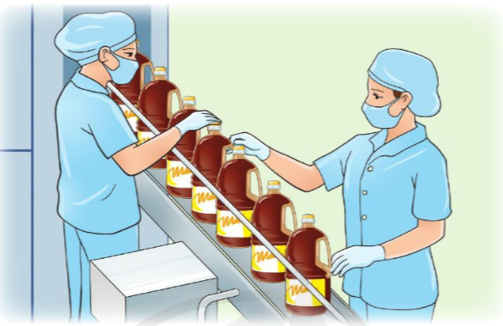
Số lít mỗi can | 2 l | 3 l | 5 l
Số can | ? | ? | ?
615
410
246

Slide 13
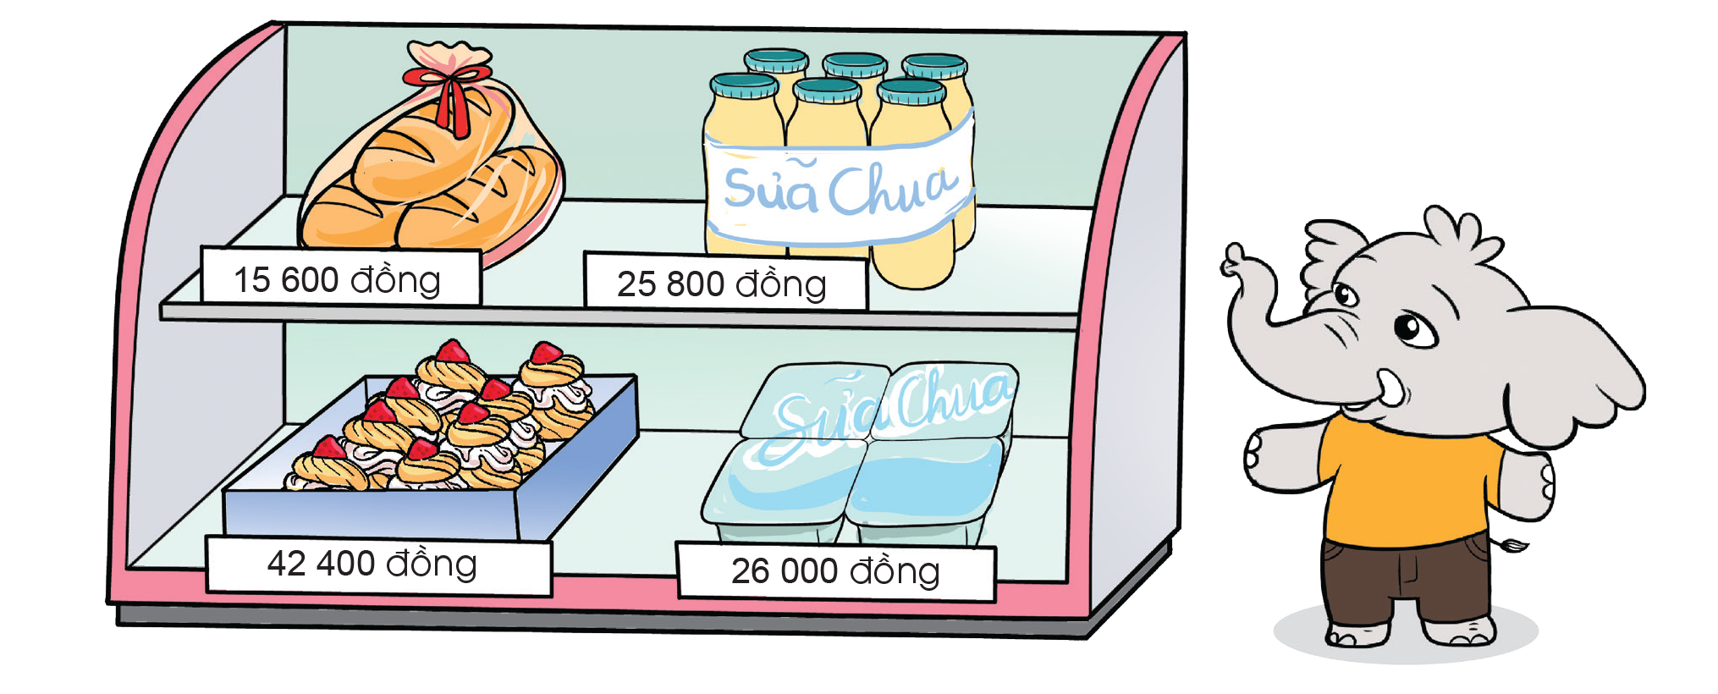
Bài 6: Đọc giá tiền mỗi mặt hàng sau rồi trả lời các câu hỏi:
a) Mua 1 lốc sữa chua có 6 chai hết 25 800 đồng. Hỏi mỗi chai sữa chua có giá bao nhiêu tiền?
b) Mua một hộp bánh su kem có 8 chiếc hết 42 400 đồng. Hỏi mỗi chiếc bánh su kem có giá bao nhiêu tiền ?

Slide 14
Bài giải:
a) Mỗi chai sữa chua có giá là:
25 800 : 6 = 4 300 (đồng)
b) Mỗi chiếc bánh su kem có giá là:
42 400 : 8 =5 300 (đồng)
Đáp số:
a) 4 300 đồng.
b) 5 300 đồng.

Slide 15
VẬN DỤNG
Chia lớp thành 4 nhóm. Các nhóm tìm một số tình huống trong thực tế liên quan đến phép chia đã học rồi đố các nhóm còn lại.
Nhóm nào tìm được nhiều tình huống và trả lời đúng nhiều nhất thì thắng cuộc.

Slide 16
HƯỚNG DẪN VỀ NHÀ
Ôn lại cách đặt tính rồi tính và tự nêu ví dụ về phép chia có nhiều chữ số với số có một chữ số trong phạm vi 100 000 và thực hiện tính toán.
Vận dụng kiến thức đã học để tìm thêm các tình huống thực tế liên quan đến phép chia và trình bày lại vào vở, hôm sau chia sẻ với bạn.

Slide 17
CẢM ƠN CÁC EM ĐÃ LẮNG NGHE BÀI GIẢNG HÔM NAY!

